Slide 1

Môn Mĩ Thuật
Lớp 4

Slide 2
Mĩ thuật
CHỦ ĐỀ 1:NHỮNG MẢNG MÀU THÚ VỊ
+ Màu sắc có ở những đâu?
+ Màu sắc có vai trò gì trong cuộc sống?

Slide 3
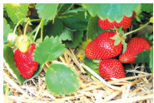

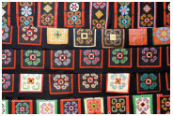


Slide 4
PHA MÀU
BA MÀU CƠ BẢN
+
=
+
=
+
=
NHÓM MÀU ĐẬM, MÀU NHẠT
Màu cơ bản được pha trộn từ hai màu với nhau để tạo ra các màu sắc mới có độ đậm, nhạt khác nhau.

Slide 5


Quan sát hình 1.4 và nêu tên các màu đối diện với màu cơ bản.

Slide 6


Màu nóng, màu lạnh

Slide 7

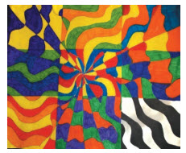
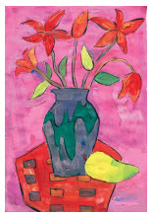
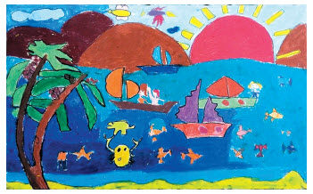
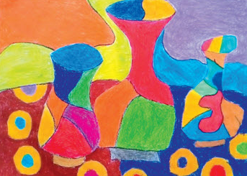
c

Slide 12
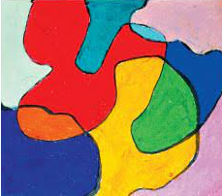
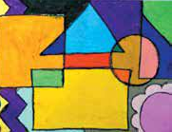
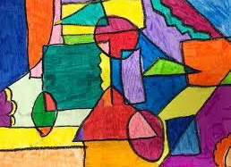
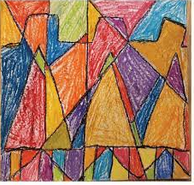

Slide 13

THỰC HÀNH

Slide 14

Các bài vẽ màu của các em cất giữ cẩn thận. Tuần sau tiếp tục hoàn thành, trưng bày cô nhận xét.

